Slide 1
Μαθαίνω να σχεδιάζω μικρά έντομα, βήμα – βήμα.

Slide 2
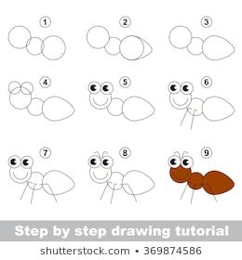
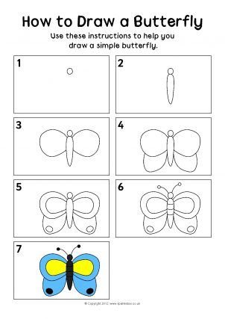

Slide 3
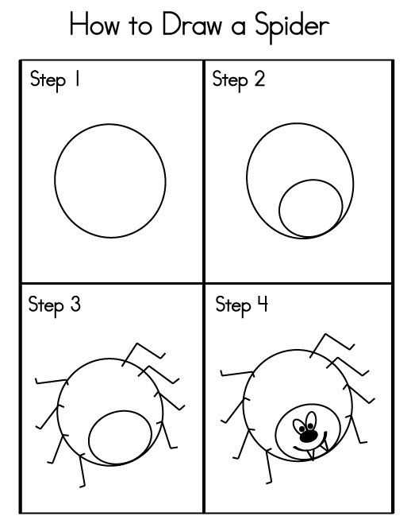
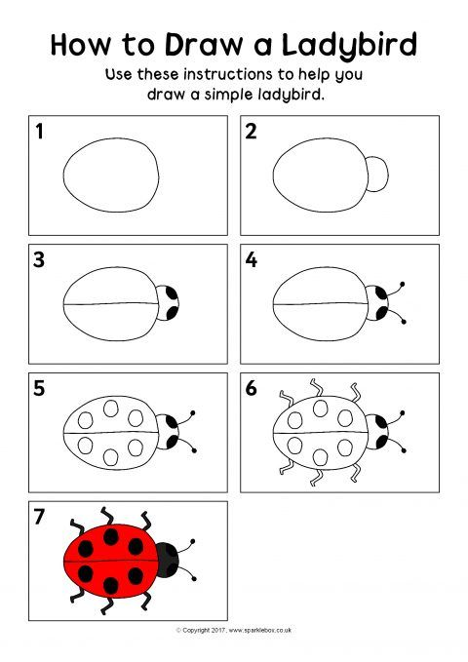

Slide 4
